Slide 1

Создание приложения React
Учебная практика ПМ.08
Разработка дизайна веб-приложений
Преподаватель: Л.В. Ильюшенков

Slide 2

Одностраничное приложение Single page aplication
- это веб-приложение или веб-сайт, использующий единственный HTML-документ как оболочку для всех веб-страниц и организующий взаимодействие с пользователем через динамически подгружаемые HTML, CSS, JavaScript, обычно посредством AJAX.

Slide 3

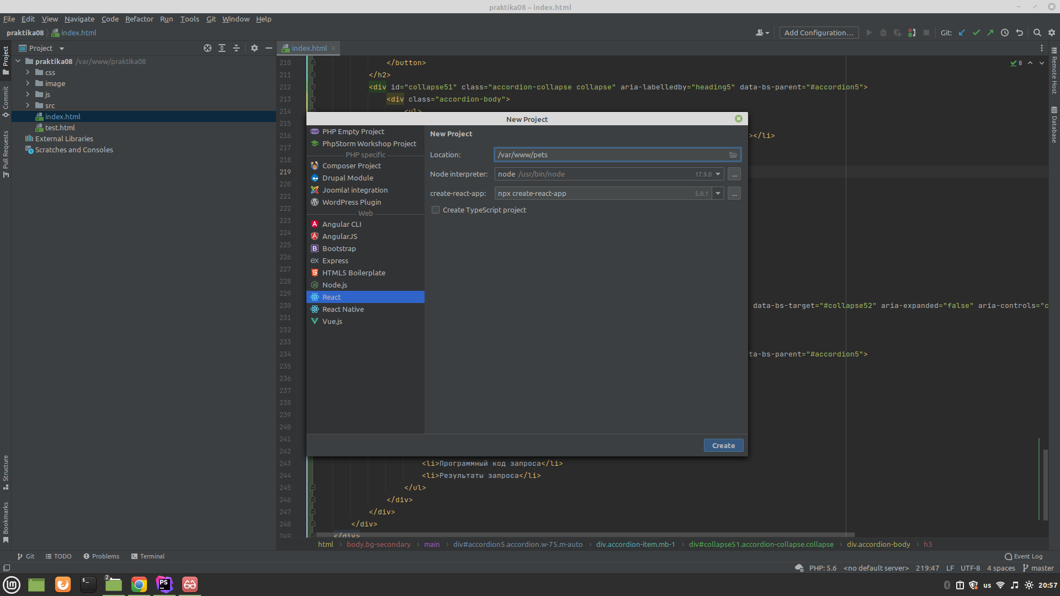
Создание приложения
Для установки приложения установите Node.js
Выберите File / Create Project

Slide 4
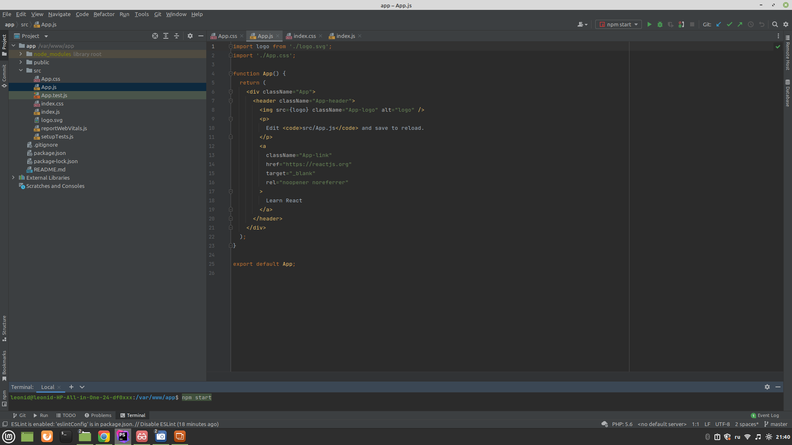
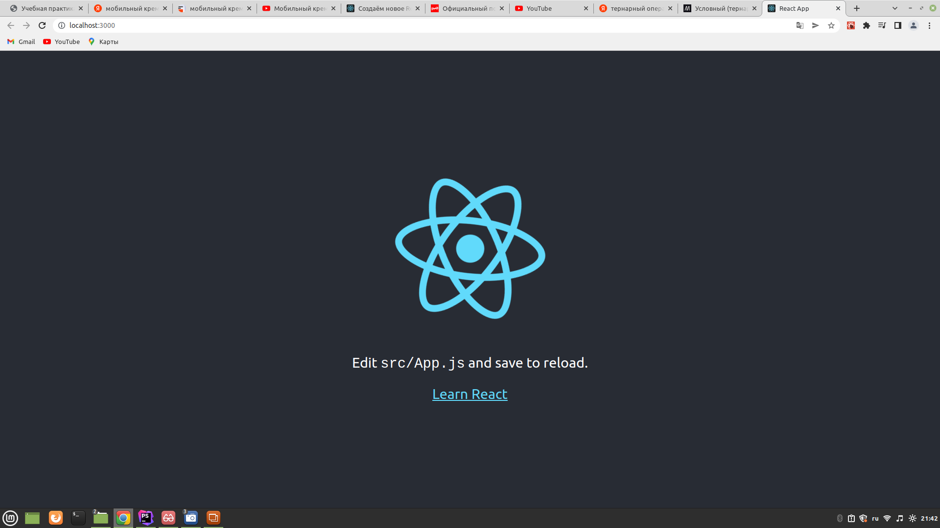
Запуск приложения
Откройте терминал внизу окна PhpStorm и введите:
npm start
Приложение откроется в браузере

Slide 5
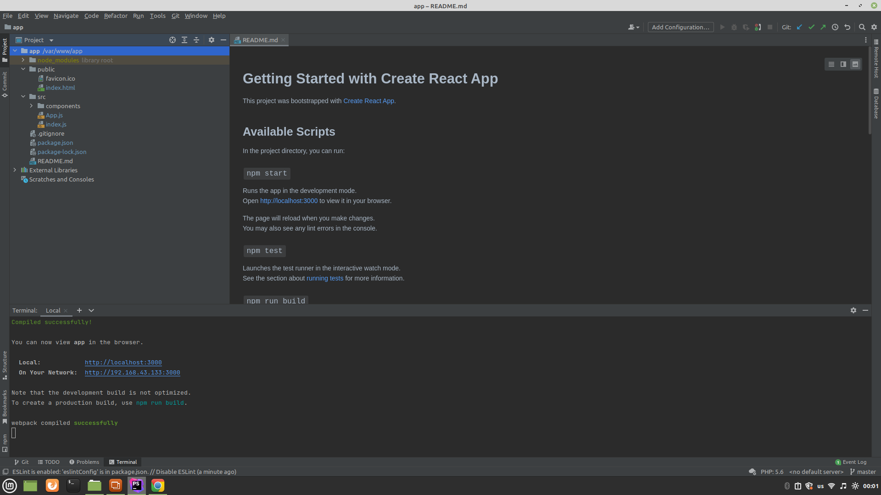
Подготовка приложения
Основные компоненты приложения находятся в папке src. Удалите из папки файлы проекта по-умолчанию

Slide 6
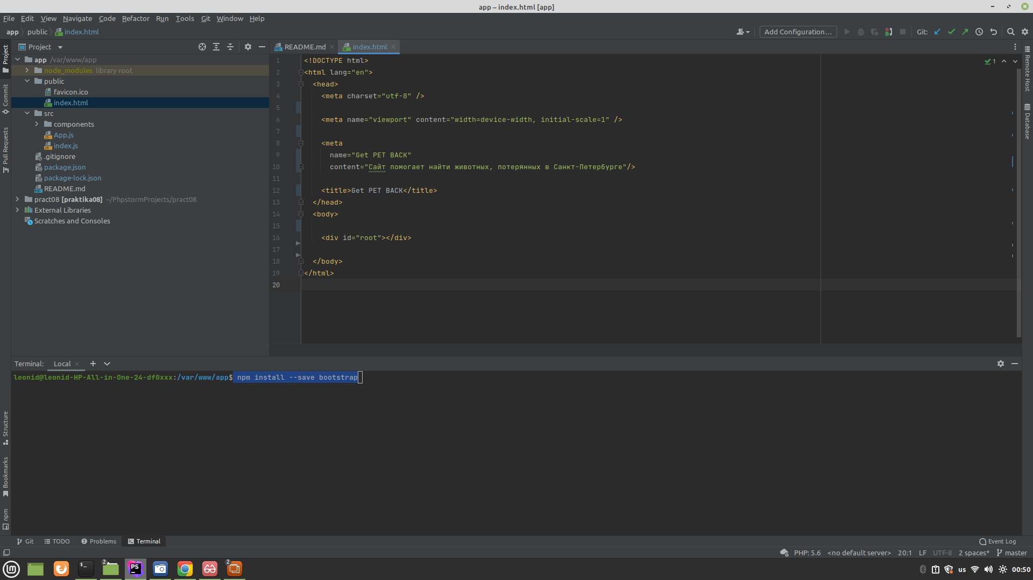
Подготовка приложения
Отредактируйте index.html
Контейнер для приложения

